Slide 1
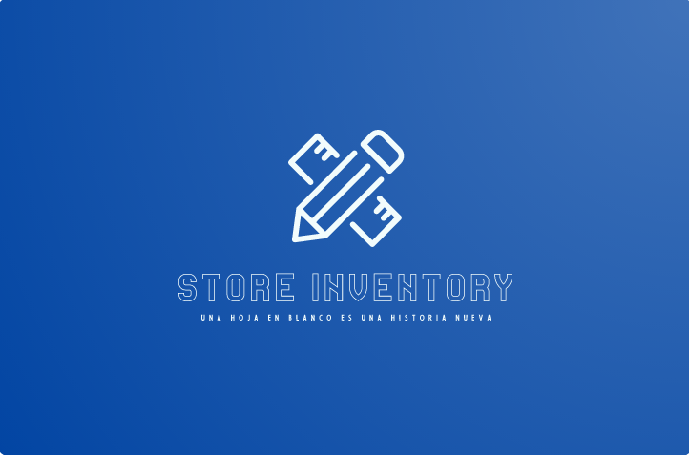

Slide 2

Integrantes
Sahir Nova
Andrés Penagos

Slide 3
STORE INVENTORY
Historias de usuario
Objetivo general
Caso de uso
Caso de uso extend
Objetivos específicos
Mockup
Planteamiento del problema y pregunta problema
Cuadro comparativo
Ficha técnica
Alcance
Delimitación
Justificación
Encuesta

Slide 4

Objetivo General
Se propone diseñar un sistema de inventario para proveer o distribuir adecuadamente los materiales necesarios en la PAPELERÍA ARIANA, ordenándolos en disposición en el momento indicado para así evitar aumentos de costos o pérdidas de los productos
Volver

Slide 5

Objetivos Específicos
Gestionar el sistema de stock máximo y stock mínimo
Asignar códigos para los productos
Registrar la entrada y salida de productos de la papelería
Volver

Slide 6

Problemática y pregunta problema
¿Creé importante el uso de un sistema de inventario para su negocio?
Se ha logrado percibir que la PAPELERÍA ARIANA aún no adquiere un sistema de inventario y registra los ingresos de sus productos de forma ambigua, en consecuencia presenta desorden organizacional, pérdida de tiempo y de dinero
Volver

Slide 7

Alcance
Optimizar la administración en el área de importaciones por medio de un sistema de gestión de inventario utilizando como base principal una matriz CRUD que se diseñará en aproximadamente año y medio
Volver

Slide 8

Delimitación
El proyecto se desarrollará en un espacio digital colaborativo llamado git hub y tomará alrededor de año y medio para su elaboración.
Volver

Slide 9

Justificación
La empresa presenta una mala organización y control debido a que se registra la entrada de su materia prima de una manera ambigua ocasionando pérdida de tiempo y dinero. El sistema de información que se brindará dará fin a esto por medio de un inventario intuitivo que gestione el ingreso de los insumos a la empresa.
Volver

